Slide 1
Інтэлектуальная гульня
“Разумнікі і разумніцы”
Гімназія г. Петрыкава прымае ўрачыста
да сябе вучняў 4 класаў з усяго
Петрыкаўскага раёна.
Праводзіць конкурс
Курыціцкая сярэдняя школа.
Мы жадаем вам поспехаў!

Slide 2
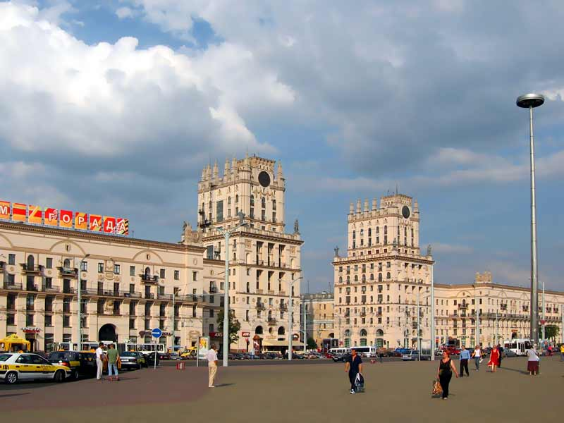
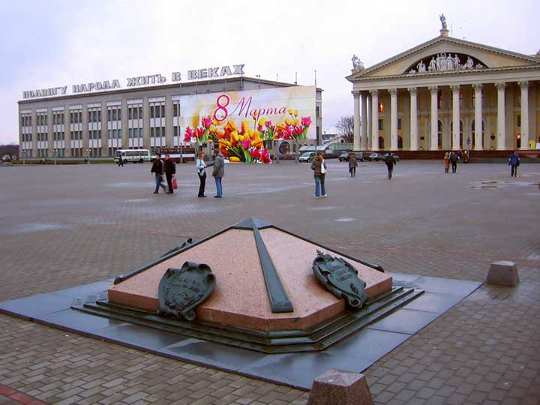
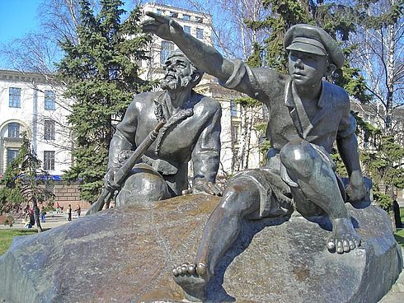
Мінск – сталіца нашай дзяржавы
Плошчы, праспекты, вуліцы
Будынкі
Імёны

Slide 3
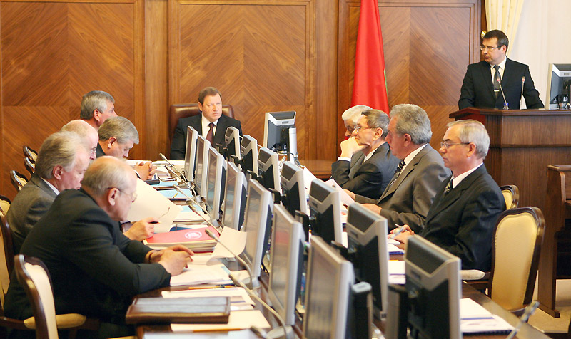
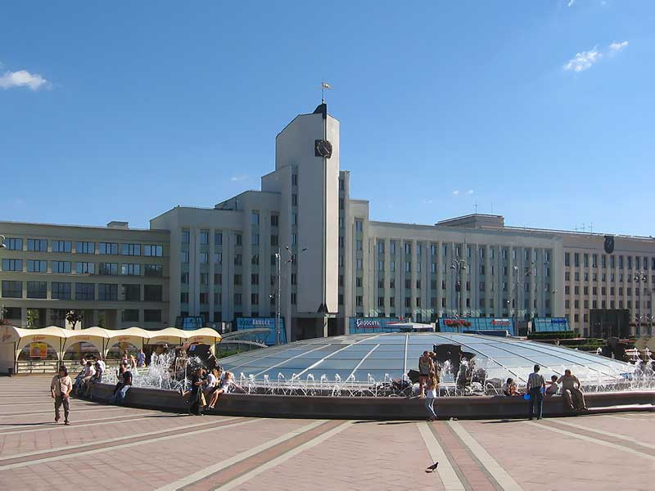
Мая Рэспубліка
Урад
Імёны
Даты

Slide 4
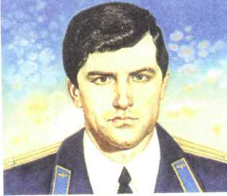
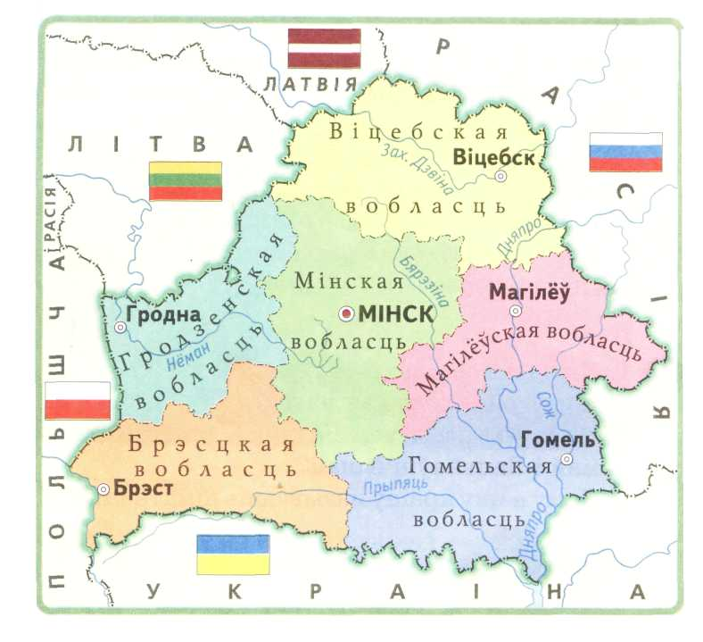
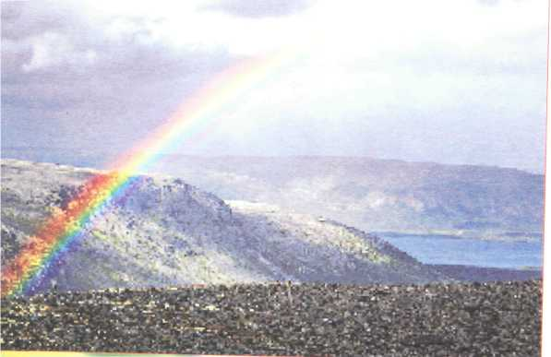
Дзяржаўны герб і сцяг нашай краіны
Цікава
ведаць
Даты
Колер
Вясёлка

Slide 5
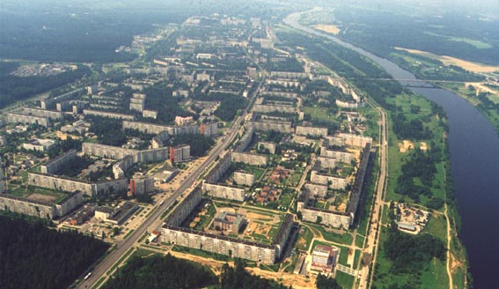
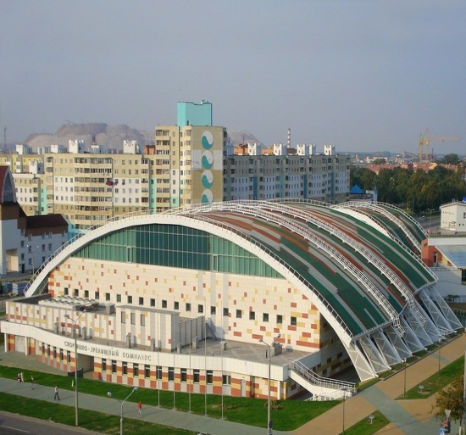
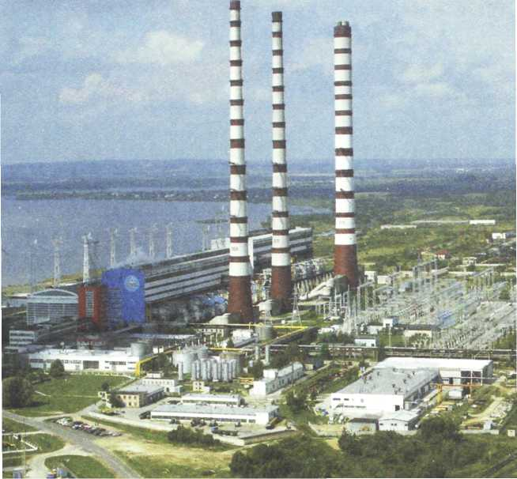
Тут минуўшчына з сучаснасцю сышліся
Гарады
Паданні
Заводы,
электрастанцыі
Горад на беразе Заходняй Дзвіны.
Салігорск – прыгожы горад.
На здымку - спартыўна–
відовішчны комплекс
Возера Лукомскае
Рака Лукомль

